Slide 1
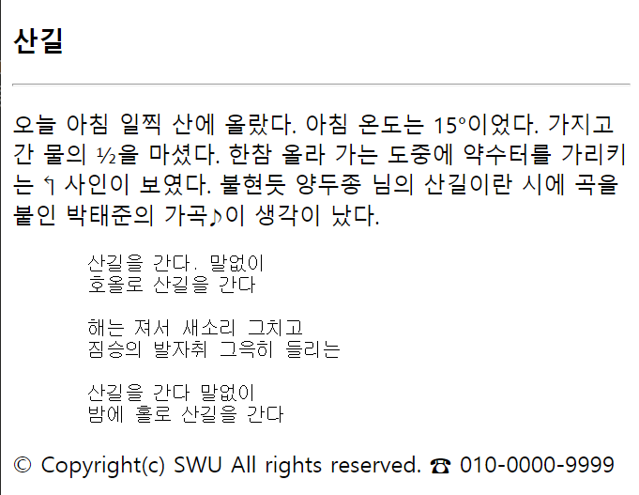
과제 제시일 : 7월 8일(금)
과제 기한 : 7월 12일(화) 23:59
과제 범위
특수문자, <pre>태그 연습
결과화면을 참고하여 HTML문서 만들기
제출파일 : PPT에 코드 복사&붙여넣기와 연동하는 웹브라우저 화면캡처
결과화면
사용된 특수문자를 참고하세요
&copy;
&deg;
&half;
&lsh;
&phone;
&sung;

Slide 2
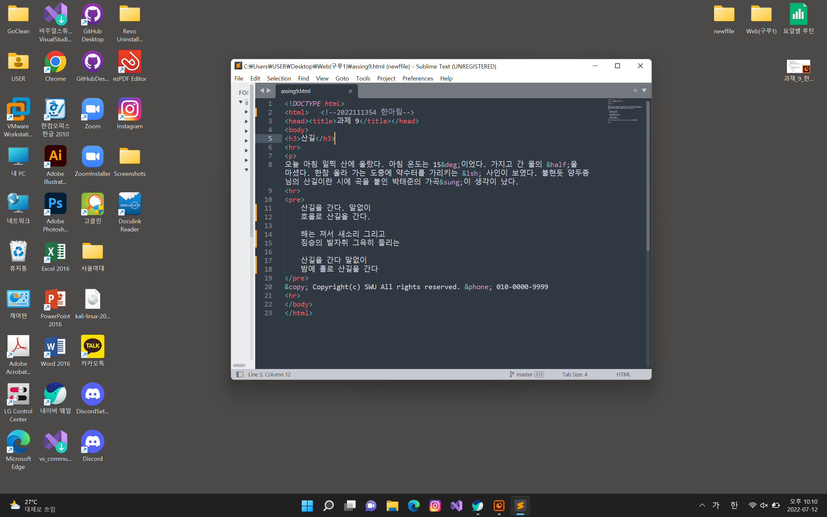
HTML문서 작성 후 코드 복사&붙여넣기

Slide 3
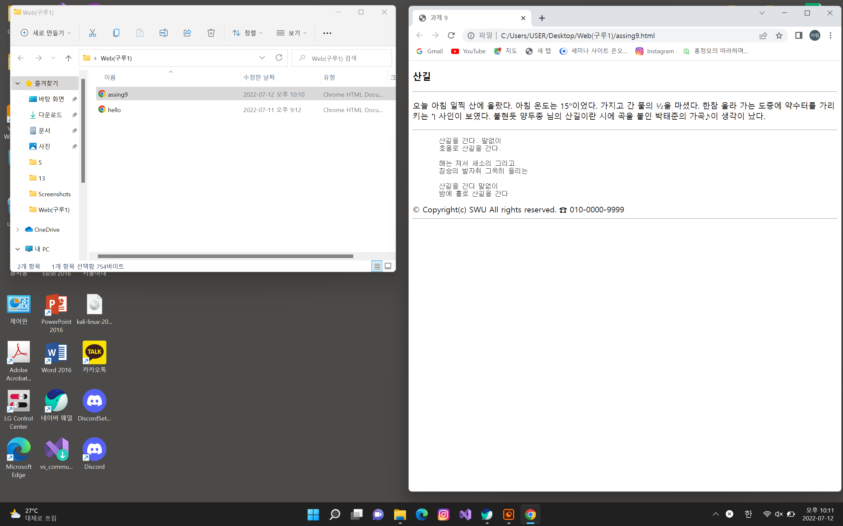
작성한 HTML문서가 실행되는 화면(웹 브라우저)을 캡처하여 붙여주세요.
(URL 보이도록 캡처합니다.)

